Slide 1
대건고 1학년 박태현/신도윤/한정민
ThumbnailFinder
Save your time with TF and enjoy Youtube with it!
PPT Template by 조땡

Slide 2
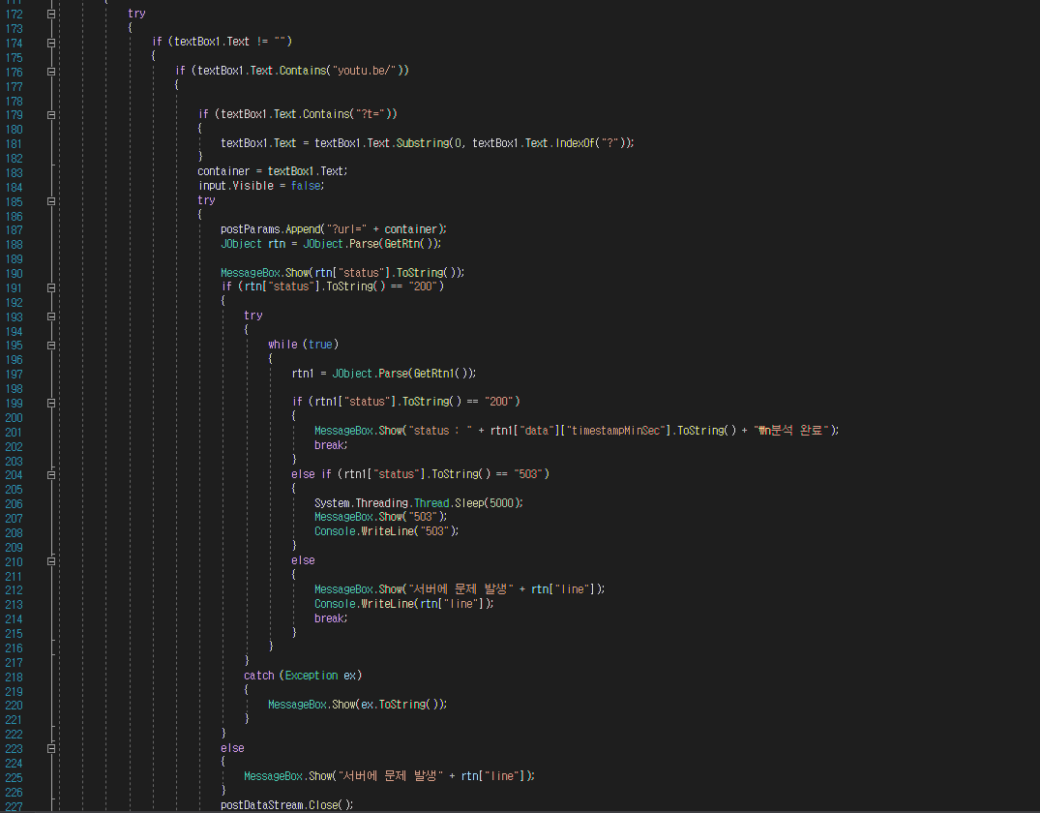



Table of Contents
Enjoy your stylish business and campus life with BIZCAM
CONTENTS1
CONTENTS2
CONTENTS3
Motive of development.
Why did we started development.
How it works?
Explain program.
Expectation effectiveness!
Usage and utilization in real life.
Notes:
목차1 : 개발동기
목차2 : 작동방식 설명
목차3 : 기대효과 및 마무리

Slide 3
Motive of Development
유튜브를 보다가 영상 썸네일 장면을 바로 보고 싶었지만 볼 수 없었습니다. 이 불편함을 해소하고자 만들게 되었습니다.
Notes:
유튜브 시청 시 썸네일을 보고 해당 부분을 보고 싶은 경우
특정 동영상 파일의 특정 장면을 찾아 보고 싶은 경우

Slide 4
Motive of Development
~/>이를 가능하게 하도록 아래의 기능들을 사용할 수 있도록 구현하였습니다.
~/TF>유튜브 URL을 입력하여 해당 영상 Thumbnail 파일과 영상을 분석하여 가장 유사한 해당 위치를 검색
~/TF>결과로 바로 이동 가능하도록 링크, 시청시작
Notes:
유튜브 URL을 입력하여 해당 영상 Thumbnail 파일과 영상을 분석하여 가장 유사한 해당 위치를 검색
결과로 바로 이동 가능하도록 Url 제공

Slide 5
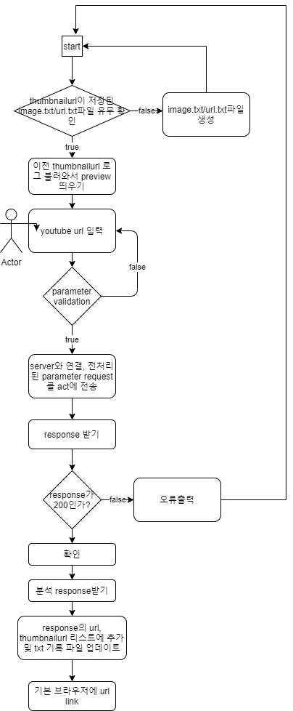
Operating Method
client

Slide 6
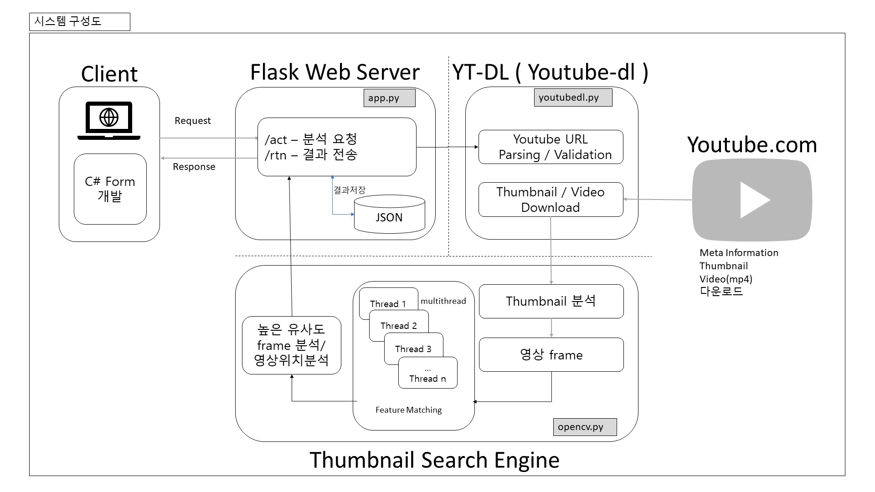
Operating Method
server

Slide 7
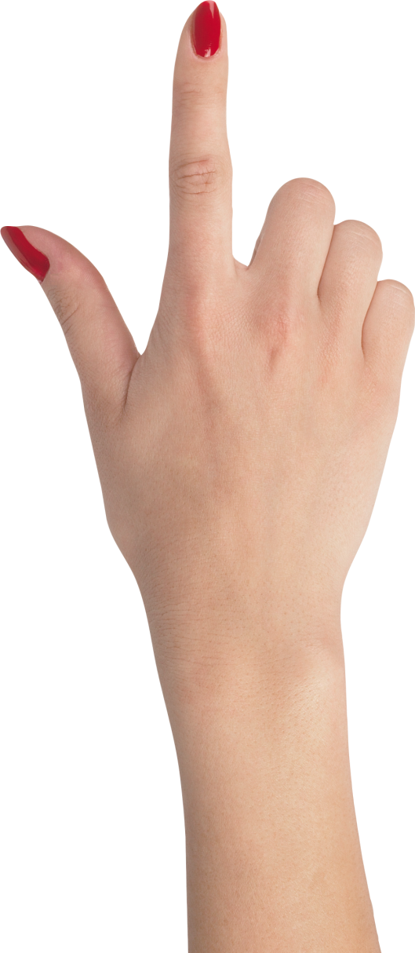
Expectation Effectiveness
사용자들에게 만족감과, 편리함을 제공할 수 있다.
사용자들의 시간을 절약할 수 있다.

Slide 8
Improvement plan
사용자의 접근성을 위해 유튜브 웹사이트에 공유버튼을 파인더버튼으로 바꾼다.
Object Detecting을 사용하여 썸네일 검색의 효율성을 높인다.
Youtube-dl 차단을 방지하여 여러곳에 피어링을 한다.
안드로이드 Youtube Vanced의 소스를 이용하여 파인더버튼을 추가시켜 배포한다.

Slide 9
이상 발표를 마치겠습니다.
감사합니다.
Notes:
템플릿 : 조땡
템플릿 출처 : http://pptbizcam.co.kr/?p=7234
사용범위 참고 : http://pptbizcam.co.kr/?page_id=1033&uid=196&mod=document&pageid=1
최근 저의 자료를 카페 등에 무단으로 재배포 하는 일이 자주 발생하고 있습니다.
이에 대해 굉장히 심각한 문제로 받아 들이고 있으며,
해당 문제가 반복될 경우, 재배포한 자에 대해서는 그에 대한 책임을 반드시 물을 것입니다.
저작권을 존중하지 않는 극히 소수의 사용자로 인해 다수가 피해를 보지 않도록 주의해 주시면 감사하겠으며
제 자료가 업로드 된 곳이 있다면 저에게 알려주시면 감사하겠습니다.
제 자료를 소개하고자 할 경우에는
pptbizcam 사이트로의 링크 처리로만 가능하며
파일 자체를 업로드 하는 것은 불가한 점 유의해 주시면 감사하겠습니다.
홍보, 경제적 이익을 취하는 행위 또한 불가합니다.
※기타 활용 가능 범위는 공유 사이트 -> 수다방 게시판 공지사항 참고

